Slide 1
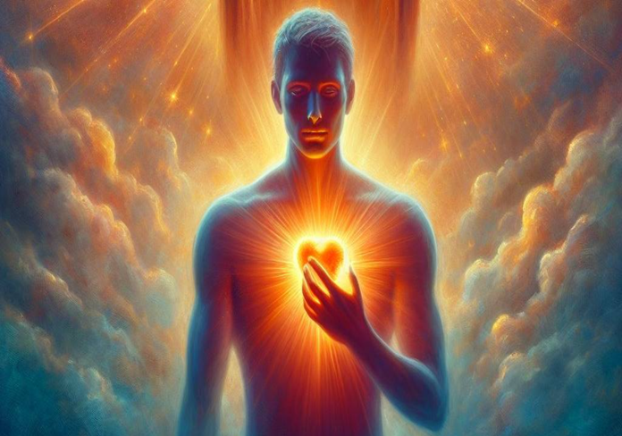
LIÇÃO 7
A Promessa de um Coração Novo
Professor

Slide 2

TEXTO ÁUREO
“E vos darei um coração novo e porei dentro de vós um espírito novo; e tirarei o coração de pedra da vossa carne e vos darei um coração de carne.” (Ez 36.26)

Slide 3

VERDADE PRÁTICA
O salvo em Cristo Jesus tem um coração novo, voltado para a Palavra de Deus e disposto a fazer a sua vontade.

Slide 4
I) Conceituar a palavra "coração" de acordo com a Bíblia;
II) Destacar a nova perspectiva de vida de quem tem um coração novo;
III) Elencar as promessas para o coração novo.
OBJETIVOS DA LIÇÃO

Slide 5

LEITURA BÍBLICA EM CLASSE
Romanos 2.25-29; Jeremias 31.31-34

Slide 6
Romanos 2
25 - Porque a circuncisão é, na verdade, proveitosa, se tu guardares a lei; mas, se tu és transgressor da lei, a tua circuncisão se torna em incircuncisão.
26 - Se, pois, a incircuncisão guardar os preceitos da lei, porventura, a incircuncisão não será reputada como circuncisão?
27 - E a incircuncisão que por natureza o é, se cumpre a lei, não te julgará, porventura, a ti, que pela letra e circuncisão és transgressor da lei?

Slide 7
28 - Porque não é judeu o que o é exteriormente, nem é circuncisão a que o é exteriormente na carne.
29 - Mas é judeu o que o é no interior, e circuncisão, a que é do coração, no espírito, não na letra, cujo louvor não provém dos homens, mas de Deus.

Slide 8
Jeremias 31
31 - Eis que dias vêm, diz o Senhor, em que farei um concerto novo com a casa de Israel e com a casa de Judá.
32 - Não conforme o concerto que fiz com seus pais, no dia em que os tomei pela mão, para os tirar da terra do Egito, porquanto eles invalidaram o meu concerto, apesar de eu os haver desposado, diz o Senhor.

Slide 9
33 - Mas este é o concerto que farei com a casa de Israel depois daqueles dias, diz o Senhor: porei a minha lei no seu interior e a escreverei no seu coração; e eu serei o seu Deus, e eles serão o meu povo.
34 - E não ensinará alguém mais a seu próximo, nem alguém, a seu irmão, dizendo: Conhecei ao Senhor; porque todos me conhecerão, desde o menor deles até ao maior, diz o Senhor; porque perdoarei a sua maldade e nunca mais me lembrarei dos seus pecados.

Slide 10
INTRODUÇÃO

Slide 11


O coração tem uma perspectiva bíblica muito singular. A palavra se refere à realidade da vida interior de cada pessoa.
Por isso que, ao longo da Bíblia, nos deparamos com conselhos que nos incentivam a cuidar do coração, e guardá-lo de todas as influências maléficas.

Slide 12


O coração, segundo a Bíblia, é o centro da vida. As promessas para o coração são o tema desta lição.

Slide 13
I – O CORAÇÃO NA PERSPECTIVA BÍBLICA

Slide 14
I. 1. O coração na Bíblia.

Slide 15

Na Bíblia, raramente, a palavra “coração” é usada como referência ao órgão físico
(2 Sm 18.14; 2 Rs 9.24).
De modo geral, essa palavra se refere ao “homem interior” a fim de revelar o centro da vida mental, emocional e espiritual do ser humano.
Então, disse Joabe: Não me demorarei assim contigo aqui. E tomou três dardos e traspassou com eles o coração de Absalão, estando ele ainda vivo no meio do carvalho. 2 Sm 18.14

Slide 16
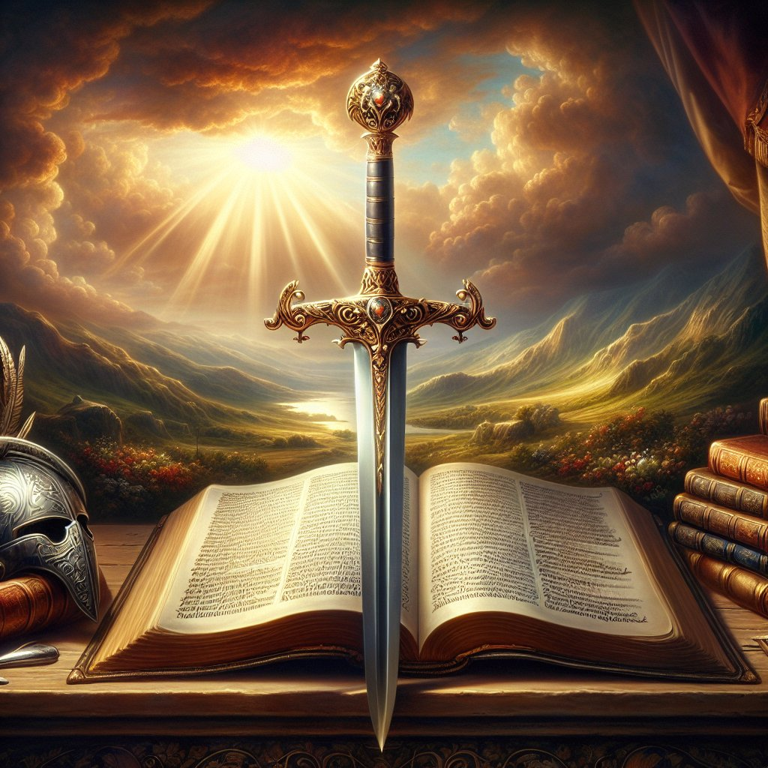
Desse modo, o apóstolo Paulo faz referência ao “homem exterior” (o corpo físico) e ao homem interior (alma e espírito), que constitui o ser humano em sua integralidade: corpo, alma e espírito (Hb 4.12).
Porque a palavra de Deus é viva, e eficaz, e mais penetrante do que qualquer espada de dois gumes, e penetra até à divisão da alma, e do espírito, e das juntas e medulas, e é apta para discernir os pensamentos e intenções do coração. Hb 4.12

Slide 17
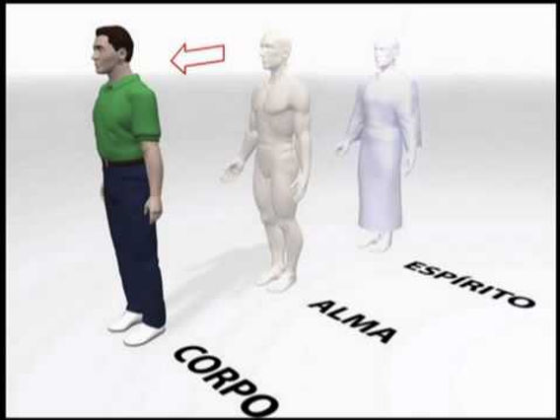
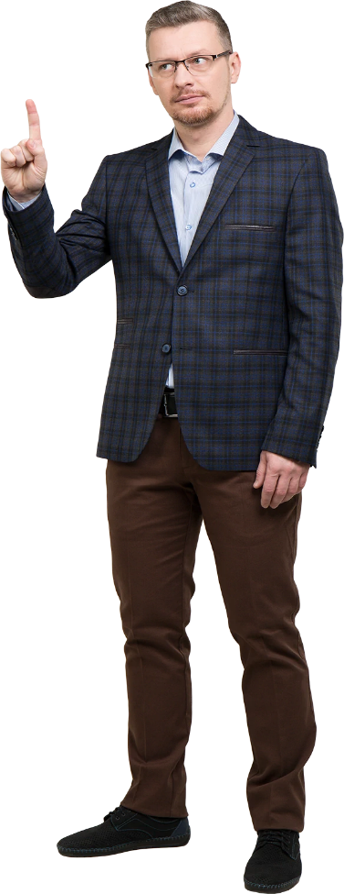
É para a dimensão desse “homem interior” que a Bíblia aplica a palavra “coração”, tudo o que faz parte da nossa alma e espírito.

Slide 18
I. 2. A circuncisão do coração.

Slide 19
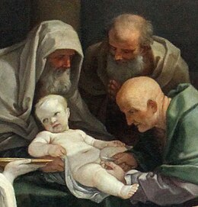
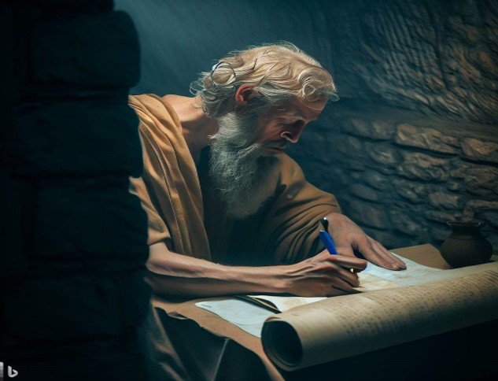
O texto da Leitura Bíblica em Classe apresenta Romanos 2.25-29 num contexto em que o apóstolo Paulo ensina o sentido da verdadeira circuncisão da Nova Aliança.
De fato, a circuncisão foi um ato físico estabelecido por Deus para os descendentes de Abraão.

Slide 20
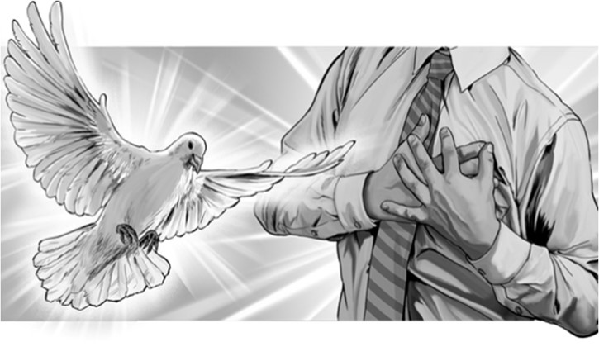
Contudo, no Novo Testamento, o que atesta a Nova Aliança não é mais uma marca física (Rm 2.28),
Porque não é judeu o que o é exteriormente, nem é circuncisão a que o é exteriormente na carne.
Mas é judeu o que o é no interior, e circuncisão, a que é do coração, no espírito, não na letra, cujo louvor não provém dos homens, mas de Deus.
Rm 2.28, 29
mas a obra realizada pelo Espírito Santo no coração da pessoa (Rm 2.29).

Slide 21
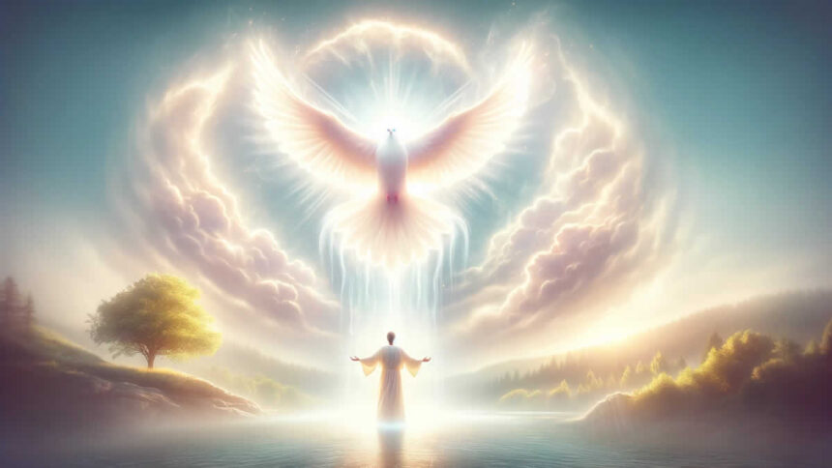
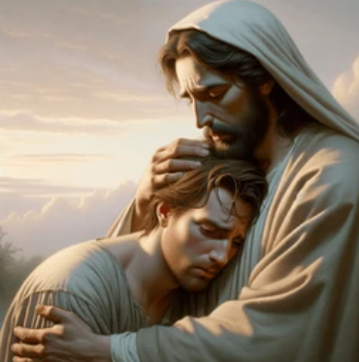
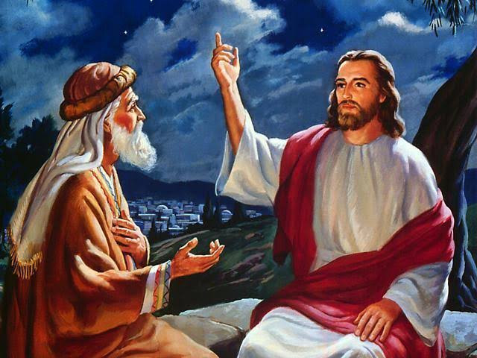

Essa é a verdadeira circuncisão! Essa é uma obra exclusiva do Espírito que nos capacita a ser um seguidor do Senhor Jesus e estabelecer um relacionamento pessoal com Deus.
Sem essa circuncisão do coração é impossível manter um relacionamento vivo com o Pai (Jo 3.3-8).
Jesus respondeu e disse-lhe: Na verdade, na verdade te digo que aquele que não nascer de novo não pode ver o Reino de Deus. Jo 3.3

Slide 22
I. 3. Um coração novo.

Slide 23
Esse ensino do apóstolo Paulo remonta o profeta Jeremias 31.31-34 a respeito de uma Nova Aliança que rompe com a forma da Antiga.
Eis que dias vêm, diz o Senhor, em que farei um concerto novo com a casa de Israel e com a casa de Judá.
Não conforme o concerto que fiz com seus pais, no dia em que os tomei pela mão, para os tirar da terra do Egito, porquanto eles invalidaram o meu concerto, apesar de eu os haver desposado, diz o Senhor.
Mas este é o concerto que farei com a casa de Israel depois daqueles dias, diz o Senhor: porei a minha lei no seu interior e a escreverei no seu coração; e eu serei o seu Deus, e eles serão o meu povo.
E não ensinará alguém mais a seu próximo, nem alguém, a seu irmão, dizendo: Conhecei ao Senhor; porque todos me conhecerão, desde o menor deles até ao maior, diz o Senhor; porque perdoarei a sua maldade e nunca mais me lembrarei dos seus pecados. Jr 31.31-34

Slide 24
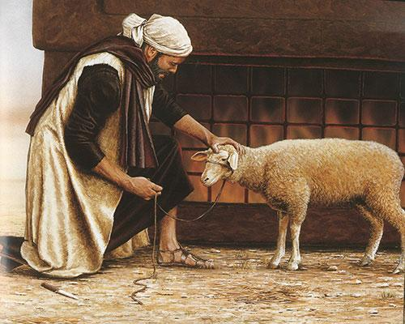

Essa Nova Aliança não seria mais conhecida pelas marcas físicas, ritualísticas e externas
mas teria a ver com o interior da pessoa, pois Deus escreveria a sua Lei no “coração”, poria a sua Lei no interior da Casa de Israel (Jr 31.33).

Slide 25
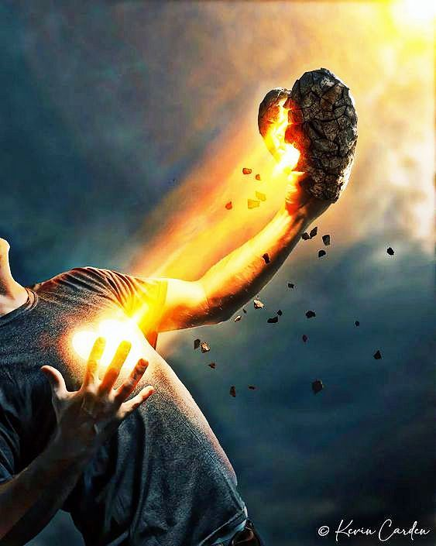
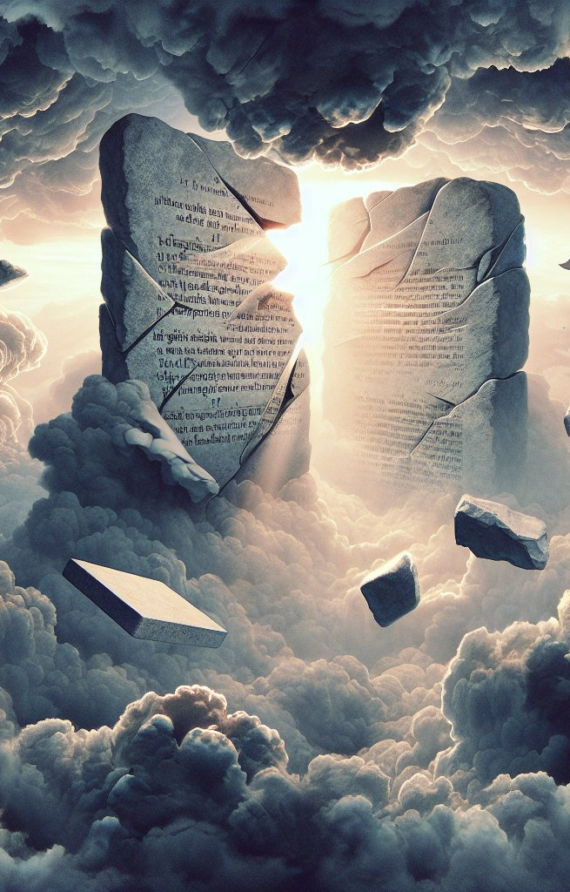
Assim, Deus daria um coração novo ao seu povo.
Por isso, o apóstolo Paulo faz referência a essa obra com a Palavra “espírito” em vez da “letra” (Rm 2.29), pois a Lei de Deus estaria dentro do ser humano que passasse pela obra de regeneração promovida pelo Espírito Santo (Jo 3.6,7).

Slide 26
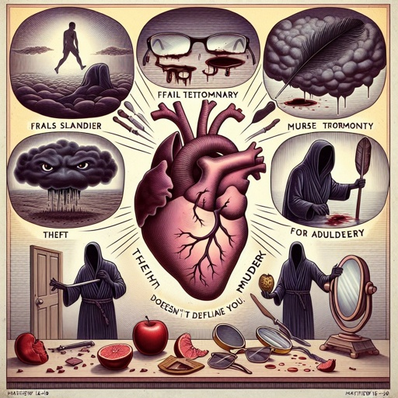
Portanto, de maneira geral, a palavra “coração” se refere ao que está no interior do ser humano
(Pv 4.23; Mt 15.18-20).
Mas o que sai da boca procede do coração, e isso contamina o homem.
Porque do coração procedem os maus pensamentos, mortes, adultérios, prostituição, furtos, falsos testemunhos e blasfêmias.
São essas coisas que contaminam o homem; mas comer sem lavar as mãos, isso não contamina o homem. Mt 15.18-20

Slide 27
II – O CORAÇÃO DE QUEM ESTÁ EM DEUS

Slide 28
II. 1. Um coração inclinado a Deus.

Slide 29

Quando uma pessoa recebe a Cristo como seu Salvador, ela passa pelo processo do Novo Nascimento, da Regeneração.
Por isso, ela passa a enxergar o Reino de Deus e, ao mesmo tempo, a própria necessidade espiritual.

Slide 30
A respeito disso, nosso Senhor diz:
Assim, quem tem um coração regenerado, transformado, participa do Reino de Deus e, consequentemente, se inclina para as coisas do Espírito a fim de viver de acordo com os mandamentos de Deus (Rm 8.5,6).
“Na verdade, na verdade te digo que aquele que não nascer de novo não pode ver o Reino de Deus” (Jo 3.3).
Porque os que são segundo a carne inclinam-se para as coisas da carne; mas os que são segundo o Espírito, para as coisas do Espírito.
Porque a inclinação da carne é morte; mas a inclinação do Espírito é vida e paz. Rm 8.5,6

Slide 31
II. 2. Promessa de Poder.

Slide 32
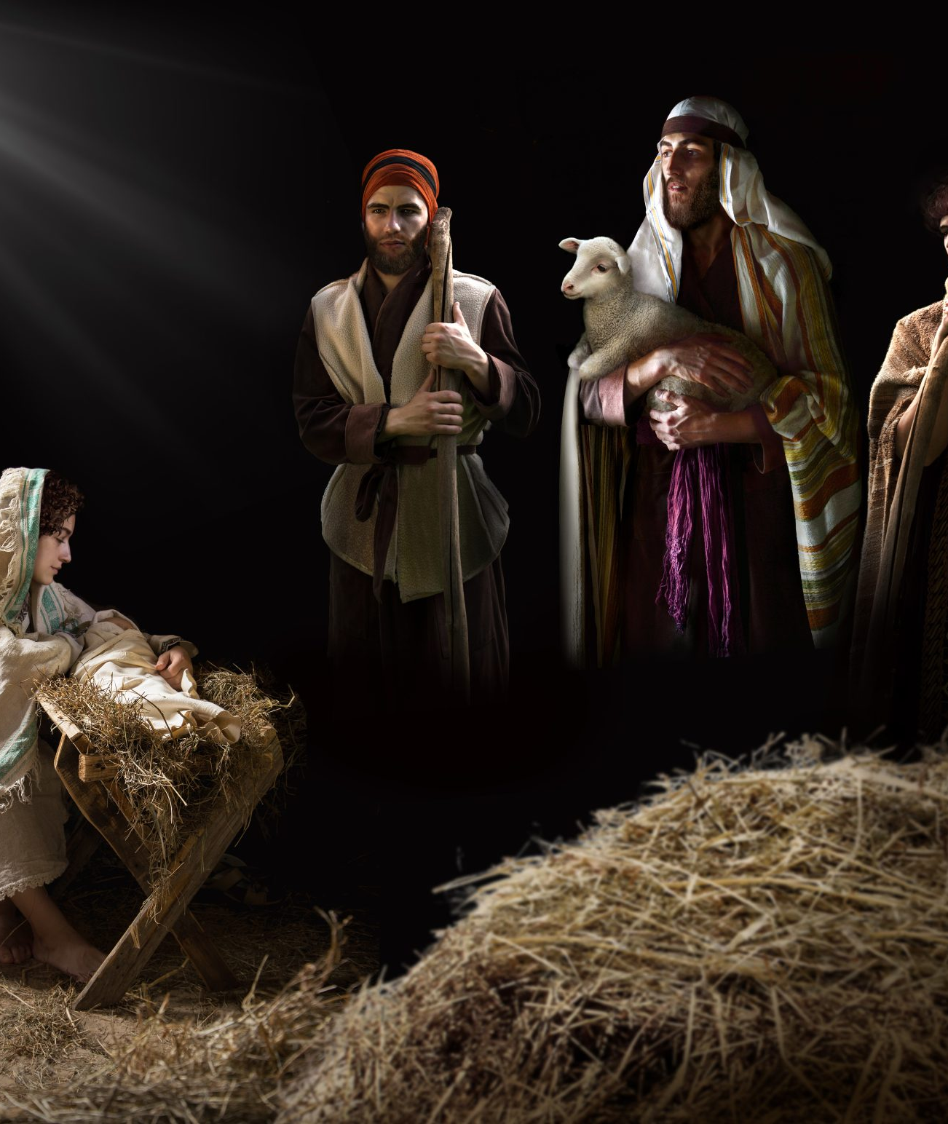
Como centro da vida interior do ser humano, no coração meditamos, ponderamos e avaliamos, como fez Maria, a mãe de Jesus, ao ouvir o que os pastores diziam acerca do menino:
“E todos os que a ouviram se maravilharam do que os pastores lhes diziam. Mas Maria guardava todas essas coisas, conferindo-as em seu coração” (Lc 2.18,19).

Slide 33
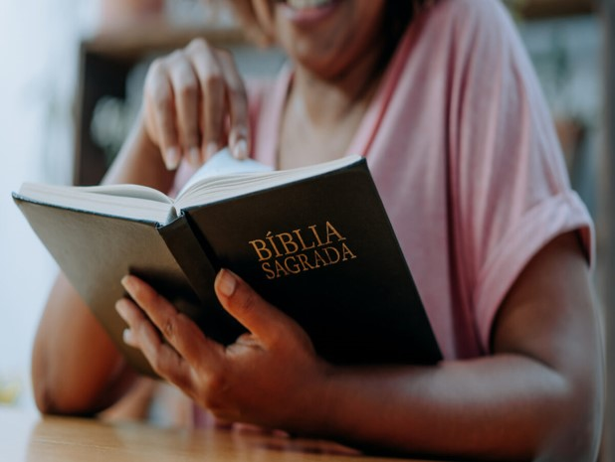
Assim, quem recebe um coração novo, transformado pela nova natureza a partir da Palavra de Deus, tem a capacidade de guardar seu coração e o que se passa ao seu redor, de maneira que possa desejar fazer a boa, agradável e perfeita vontade de Deus (Rm 12.2; Fp 4.8,9).
E não vos conformeis com este mundo, mas transformai-vos pela renovação do vosso entendimento, para que experimenteis qual seja a boa, agradável e perfeita vontade de Deus. Rm 12.2

Slide 34
II. 3. Deus vê o coração.

Slide 35
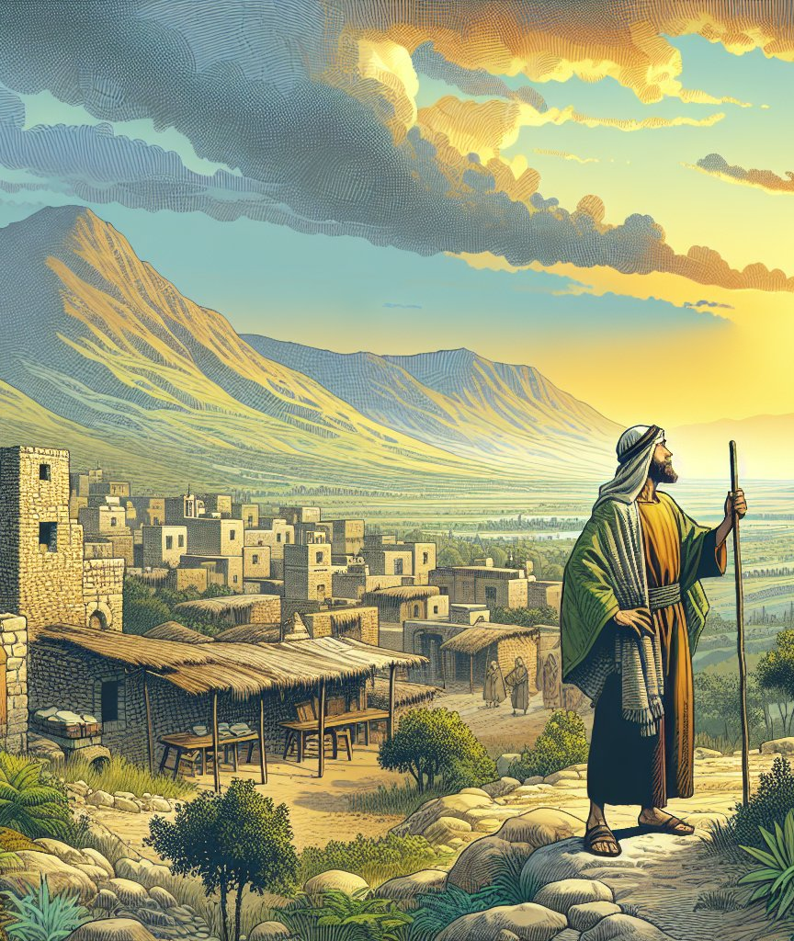
No livro do Profeta Jeremias está escrito:
“Tu, pois, ó Senhor dos Exércitos, que provas o justo e vês os pensamentos e o coração, veja eu a tua vingança sobre eles, pois te descobri a minha causa” (Jr 20.12).

Slide 36


A partir desse texto, podemos depreender que o coração do ser humano é um lugar que poucos podem conhecer, adentrar e contemplar.
É o local mais escondido da pessoa.

Slide 37
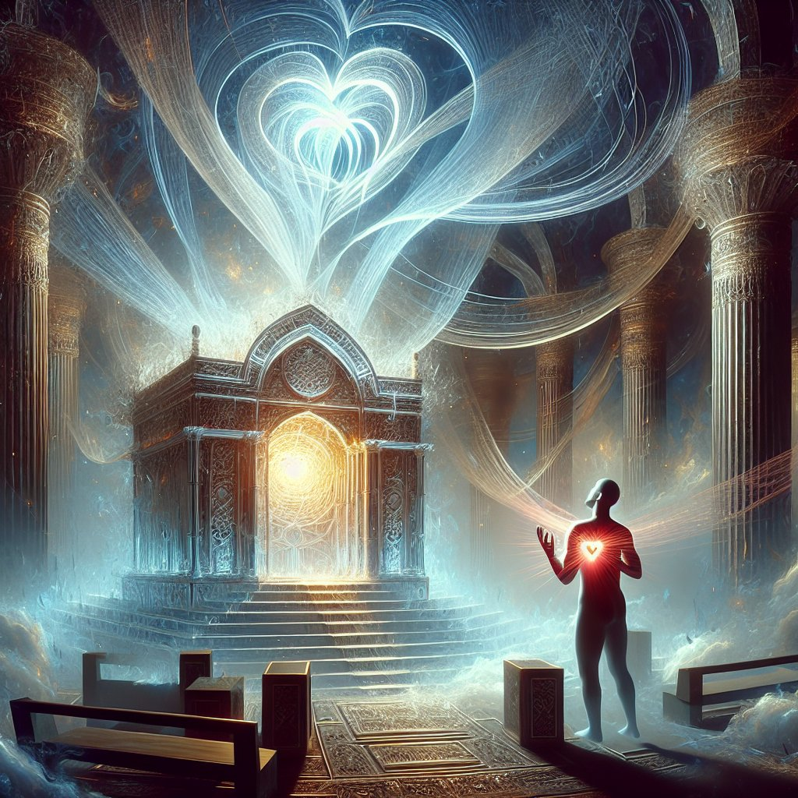
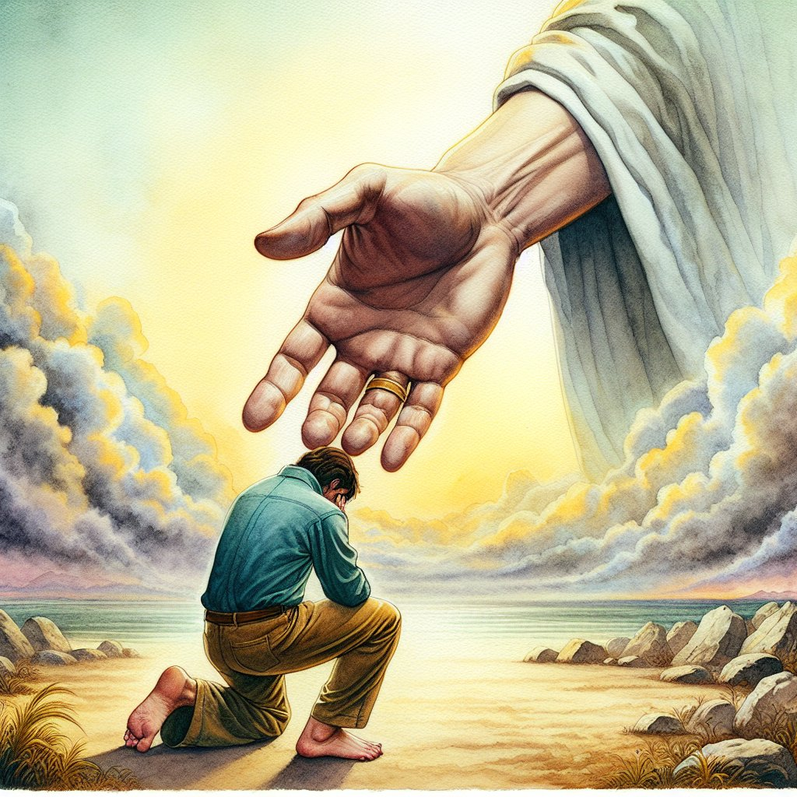
Contudo, a Bíblia diz que Deus vê o coração. Ele contempla o ser humano por dentro e por fora.
O Criador formou o homem em sua integralidade, tanto a vida exterior quanto a interior, e, por isso, Ele contempla e conhece bem o coração de cada pessoa.

Slide 38
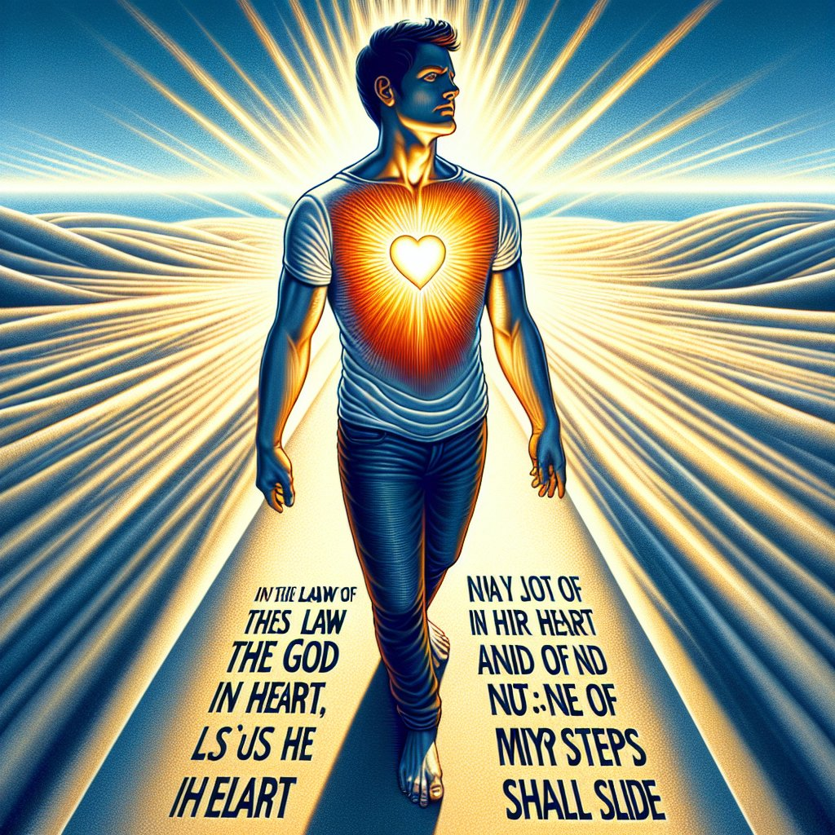
Assim, quem foi regenerado e transformado é contemplado por Deus em todas as dimensões do coração.

Slide 39
III – PROMESSAS PARA O CORAÇÃO

Slide 40
III. 1. Um coração feliz.

Slide 41
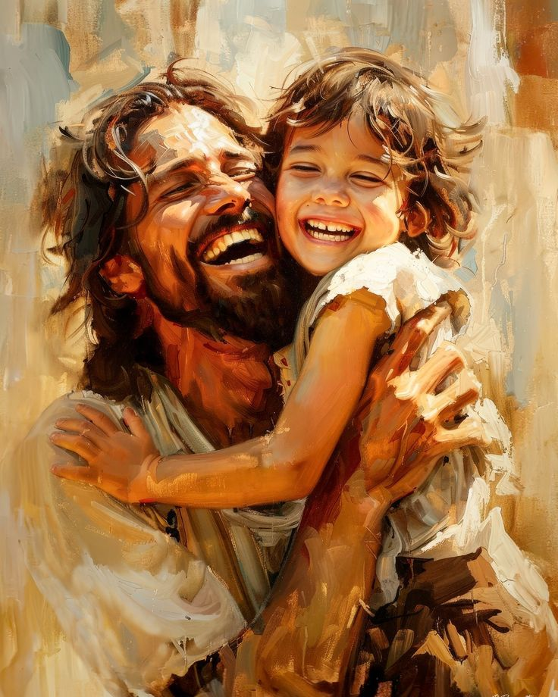
Quando o ser humano tem um novo coração, como resultado da obra realizada por Deus por meio de seu Espírito, a felicidade é uma realidade.

Slide 42
Em seu Sermão do Monte, o Senhor Jesus traz uma lista de bem-aventuranças, isto é, um estado de felicidade para quem manifesta as virtudes do Reino de Deus (Mt 5.1-9).
Bem-aventurados os pobres de espírito, porque deles é o Reino dos céus;
bem-aventurados os que choram, porque eles serão consolados;
bem-aventurados os mansos, porque eles herdarão a terra;
bem-aventurados os que têm fome e sede de justiça, porque eles serão fartos;
bem-aventurados os misericordiosos, porque eles alcançarão misericórdia;
bem-aventurados os limpos de coração, porque eles verão a Deus;
bem-aventurados os pacificadores, porque eles serão chamados filhos de Deus; Mt 5.3-9

Slide 43


Isso significa que a felicidade para o cristão não se encontra em coisas materiais, mas em praticar aquilo que agrada a Deus.
Em Provérbios, lemos:
“O coração alegre serve de bom remédio, mas o espírito abatido virá a secar os ossos” (Pv 17.22).

Slide 44

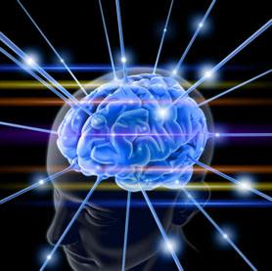
Como consequência dessa felicidade, a alegria se instala no coração.
Hoje, sabemos pela ciência que a alegria no coração, isto é, no interior, produz reações químicas que contribuem para o equilíbrio e a manutenção da saúde humana.

Slide 45
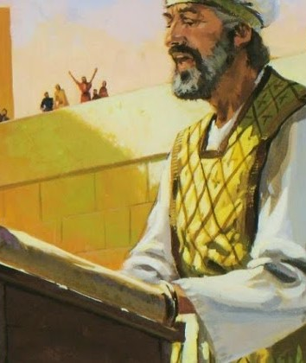
A pessoa que procura a presença de Deus, no seu dia a dia, tem a alegria do Senhor, que é a nossa força (Ne 8.10).
Disse-lhes mais: Ide, e comei as gorduras, e bebei as doçuras, e enviai porções aos que não têm nada preparado para si; porque esse dia é consagrado ao nosso Senhor; portanto, não vos entristeçais, porque a alegria do Senhor é a vossa força. Ne 8.10

Slide 46
III. 2. Um coração cheio de amor.

Slide 47
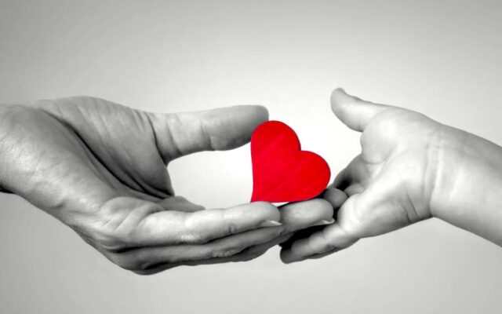
O amor é a essência do Cristianismo. Sem ele, não existe a verdadeira expressão e identidade do que significa ser cristão.
O apóstolo Paulo escreve:
“E a esperança não traz confusão, porquanto o amor de Deus está derramado em nosso coração pelo Espírito Santo que nos foi dado” (Rm 5.5).

Slide 48
Essa palavra mostra que o amor de Deus está derramado no coração daqueles que têm o Espírito Santo e, por isso, o coração transformado.
Por isso, o coração do salvo está cheio de amor. Dessa forma, podemos viver o que o apóstolo Paulo escreveu:
“E, sobre tudo isto, revestivos de amor, que é o vínculo da perfeição. E a paz de Deus, para a qual também fostes chamados em um corpo, domine em vossos corações; e sede agradecidos” (Cl 3.14,15).

Slide 49
III. 3. O penhor do Espírito no coração.

Slide 50

Em sua Segunda Carta aos Coríntios, o apóstolo Paulo escreve:
“Mas o que nos confirma convosco em Cristo e o que nos ungiu é Deus, o qual também nos selou e deu o penhor do Espírito em nossos corações” (2 Co 1.21,22).
Aqui, esse texto bíblico mostra que o penhor do Espírito Santo é a garantia de nossa salvação, dada por Deus e testificada em nosso coração.

Slide 51

Além dessa garantia, o “penhor do Espírito Santo”, também chamado de “penhor da nossa herança”, é garantia de vitória para a Igreja do Senhor Jesus Cristo (Ef 1.13,14).
Portanto, o Espírito Santo é a maior garantia de que Deus cumprirá integralmente todas as promessas feitas à sua Igreja.
em quem também vós estais, depois que ouvistes a palavra da verdade, o evangelho da vossa salvação; e, tendo nele também crido, fostes selados com o Espírito Santo da promessa;
14 o qual é o penhor da nossa herança, para redenção da possessão de Deus, para louvor da sua glória. Ef 1.13,14

Slide 52
CONCLUSÃO

Slide 53

Nesta lição, estudamos a promessa de “um coração novo” para a Igreja. Ninguém pode ver o coração, pois ele se refere ao interior de cada um. A pessoa pode falar uma coisa e pensar outra, pode prometer uma coisa e proceder de modo diferente. Tudo isso faz parte das fraquezas da condição humana. Contudo, mediante sua Onisciência, Deus sabe de tudo e de todas as coisas, tanto do universo quanto do coração do ser humano. Ele é o Senhor que esquadrinha o nosso coração, prova os pensamentos e recompensa a cada um conforme suas ações (Jr 17.10).

Slide 54

REVISANDO O CONTEÚDO

Slide 55

1. A que a palavra “coração” se refere?
A palavra se refere à realidade da vida interior de cada pessoa.

Slide 56
2. O que atesta a obra da Nova Aliança?
O que atesta a Nova Aliança não é mais uma marca física (Rm 2.28), mas a obra realizada pelo Espírito Santo no coração da pessoa (Rm 2.29).

Slide 57
3. Qual é a capacidade de quem recebe o coração novo?
Tem a capacidade de guardar seu coração e o que se passa a seu redor, de maneira que possa desejar a fazer a boa, agradável e perfeita vontade de Deus (Rm 12.2; Fp 4.8,9).

Slide 58
4. Qual é a essência do Cristianismo?
O amor é a essência do Cristianismo. Sem ele, não existe a verdadeira expressão e identidade do que significa ser cristão.

Slide 59
5. O que pode ser testificado em nosso coração?
O penhor do Espírito Santo é a garantia de nossa salvação, dada por Deus e testificada em nosso coração.

Slide 60



Slide 61

Na plataforma EBD EM FOCO você tem tudo que precisa para ministrar uma aula de excelência na EBD.

